Slide 1

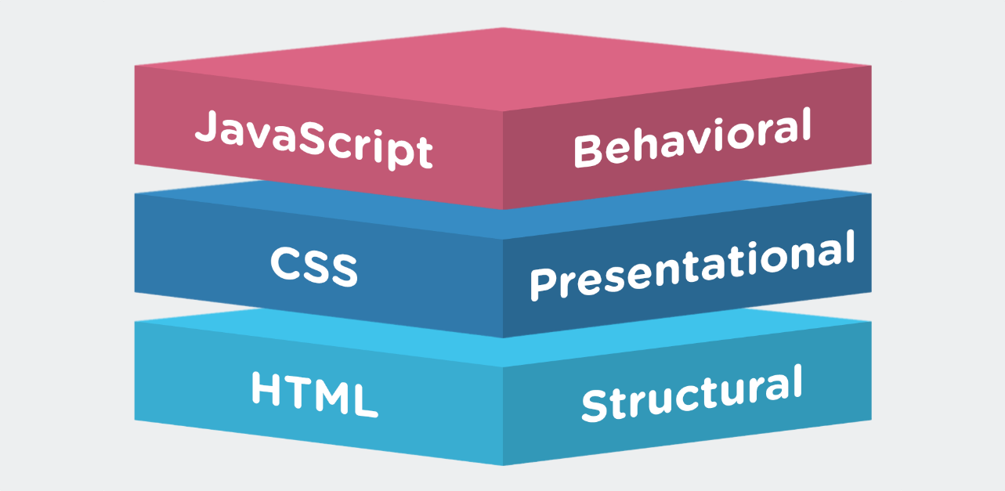
Flow Academy – 2020. június-július
SITEBUILDING

Slide 2
Mentor/Előadó: László Bálint
Developer / Technical Lead / Team Leader
Telefon (HU): +36-30/679-3041
Telefon (RS): +381-63/769-3041
E-mail (HU): balint.laszlo@t-systems.com
E-mail (RS): laszlobalint1987@gmail.com
Slack: https://flowacademy-students.slack.com/team/U8U8SRFFF
Facebook: https://www.facebook.com/laszlo.balint87
Curriculum Vitae

Slide 3
Menetrend és tematika
Sitebuilding – oktató: László Bálint
június 24. (szerda) 17.00 – 20.00 (3 óra)
június 27. (szombat) 9.00 – 18.00 (8 óra)
július 1. (szerda) 17.00 – 20.00 (3 óra)
július 4. (szombat) 9.00 – 18.00 (8 óra)
július 8. (szerda) 17.00 – 19.00 (2 óra)
július 18. (szombat) 9.00 – 18.00 (8 óra)
TARTALOM: A tanulók a webes technológiák kurzus Sitebuilding fejezetén belül megismerkednek a weboldalak felépítő Hypertext Markup Language (HTML) programozási leíró nyelv alapjaival, mely minden weboldal alapját képezi. Ezzel párhuzamosan a Cascading Style Sheets (CSS) stílusleíró nyelvet, illetve annak különböző verzióit és funkcionalitásait is elsajátíthatják a hallgatók, ami elengedhetetlen része az oldalak ízléses és látványos megjelenítésének megvalósításához. Logikailag képbe helyezésre fog történni a JavaScript programozási nyelv is, melyeket a weboldalakon elterjedten használnak. Továbbá, a hallgatók megismerkedhetnek a legelterjedtebb frontend-end frameworkokkel is, köztük pl. a Bootstrap web platformmal is, mely felgyorsíthatja és egyszerűsítheti a webes fejlesztési folyamatot.
KIMENET: A tanulók a Sitebuilding alapképzés végére megismerik a HTML5 és CSS/SCSS, valamint JS programozási nyelvek használatát. Továbbá, képesek lesznek a három nyelv kombinálására, egyidejű rétegszerű használatára, más weboldalak tartalmának és struktúrájának megértésére, valamint saját statikus vagy félstatikus weboldalak készítésére.

Slide 4
Szabályok
Kérdezzetek, ha valami nem világos!
Véletlenszerűen lesztek felszólítva.
Elméleti részfejezeteket gyakorlatban kipróbáljátok.
Egy-másfél óránként tartunk szüneteket.
Ha érdekel valami, amit nem beszéltünk át, javasoljatok!
Projektmunka a képzés második felében -> konferencia oldal
Ha hibát véltek felfedezni az elmondottakban vagy prezentációban vagy kódban, akkor okvetlenül vessétek fel, jelezzétek!
Pontos érkezés, vagy távolmaradás jelzése írásban az oktatónak.

Slide 5
HTML alapfogalmai
HTML rövidítés: Hyper Text Markup Language
Weboldal szerkezetét írja le
HTML oldalak (page) → HTML elemek sokasága
HTML címke (tag) → tartalom részeit jelölik, nem láthatóak!
Kiterjesztés: html, htm
Szövegszerkesztő: szinte bármelyik
Tördelés segíti a logikai átláthatóságot és rendszerezést
Böngészők (browser): HTML dokumentumok olvasása és megjelenítése
Google Chrome, Mozilla Firefox, Microsoft Edge, Internet Explorer, Safari, Opera
Desktop, tablet, mobile -> reszponzivitás!

Slide 6
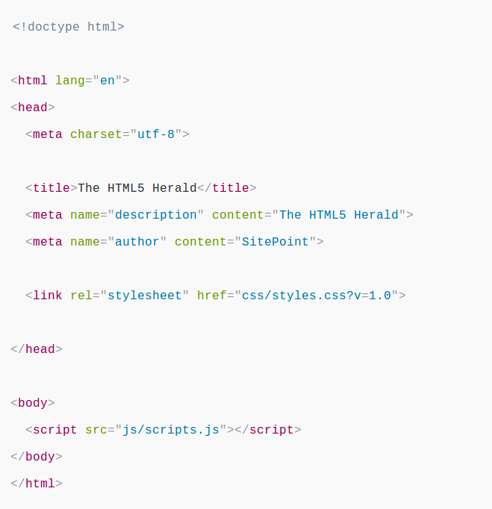
HTML dokumentum felépítése
Alapvető címkék:
- <html> *
- <head> *
- <meta> *
- <title> *
- <link>
- <body> *
- <script>
* kötelező
Mit látunk, ha böngészőben megjelenítjük az oldalt?
- <!DOCTYPE: html5>

Slide 7
HTML “fejléc” (head)
Bodyn kívüli rész: <head> </head>
Külön fájlban definiálható, később beszúrható
Definiál rengeteg háttértulajdonságot
Cím (title)
Szkript (script)
Stílus (style)
Metainfó (meta)
Stb.

Slide 8
HTML címke (tag)
Általában párban, de vannak, melyek egyedül:
Kezdő- és zárócímke
Önzáró címke
Üres címke
Címke neve után következhetnek az attribútumok:
<img src="img/circle" alt="" />
<p>FlowAcademy rocks!</p>
<br> (! nem ajánlott !) → <br />

Slide 9
HTML címkék (gyakoriak)
Headings: <h1> <h2> <h3> <h4> <h5> <h6>
Paragraphs: <p>
Preformated Text: <pre>
Links: <a>
Images: <img> *s.c.t.
Buttons: <button>
Lists (unordered, ordered): <ul> <ol>
Breaks/Horizontal Rules: <br> <hr>

Slide 10
HTML tulajdonság (attribute)
Elemek rendelkeznek tulajdonságokkal
Beállításokat, információkat adnak hozzájuk
A kezdőcímke után rögtön következnek
Stílust ne (!!!) manipuláljunk (style), de más a helyzet a web platformoknál
Teljes attribútumlista: (táblázat)
Általában kulcs-érték (key-value) párok:
name=”value” → kulcs idézőjelek között (string)
“ ” vagy ‘ ‘ használata (pl. alt=”Not ‘bad’ at all”)
<a href=”http://www.nemzetisport.hu/”>Nemzeti Sport<a/>
<img src="example.jpg" width="400" height="500" alt=”Example picture”/>

Slide 11
HTML formázó elemek (formatting elements)
HTML-en belül a szöveg stílusát módosítja:
<b> - Vastag
<strong> - Fontos
<i> - Dőlt
<em> - Kiemelt
<mark> - Megjelölt
<small> - Kicsi
<del> - Törölt
<ins> - Beszúrt
<sub> - Csökkentett
<sup> - Megemelt
<abbr> - Rövidítés
<address> - Cím
<bdo> - Szöveg iránya (dir=”rtl”/”ltr”)
<blockquote> - Hosszabb idézet
<cite> - Rövid idézet

Slide 12
HTML kommentár/hozzászólás
* HTML-en tartalmát nem módosítja, csak a kódban látszik
* Olvashatóság, “TO-DO”, magyarázat!
Nyitó: <!-- Záró: -->
<!- - My boss is an a****ole - - >

Slide 13
HTML hivatkozás (link)
Egy másik útvonalra mutat (lokális, internetes, oldalon belüli).
Állapotai: link (érintetlen), visited (meglátogatott), hover (fókusz), active (megnyitott)
Jele: <a></a>
Attribútumai:
* href: html cím vagy abszolút elérési útvonalú fájl
* target: _blank, _self, _parent, _top
* title: Az elemről szolgáltat információkat “hover” esetén
<a href="default.asp">
<img src="example.gif" alt="Flashing Non-sense" style="width:50px;height:50px;">
</a>

Slide 14
HTML hivatkozás (link)
Könyvjelzőt készítése, oldalon és oldalak közötti navigáláshoz.
Egy jelöléssel kell ellátni az elemet → <h1 id=”address”>Address</h1>
Hivatkozni az “id”-ra pedig így kell → <a href=”#address”>Go to Address</a>
Vagy másik oldalon belülire: <a href=”about.html#address”>Go to Address</a>

Slide 15
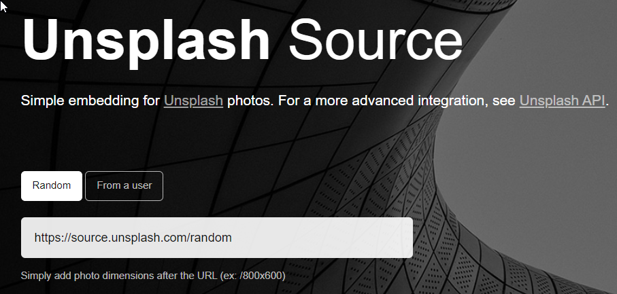
HTML kép (image)
Gondoljunk:
* a túl nagy méret elkerülésére (betöltési idő),
* a linkek elérhetőségére (elévülés, eltűnés),
* a különböző méretű böngészőkre (változékonyság),
* képméretek és tartalmak egységességére.
Jele: <img> (self-closing!)
Kötelező attribútumai:
* src: link vagy url a képhez,
* alt: megjeleníti, ha nem tölt be (fontos!),
* stílus: width, heigth, float

Slide 16
HTML táblázat (table)
Rendezésre szolgál, sorokból és oszlopokból áll, szépen formázható.
Jele: <table></table>
Attribútumai:
* <tr></tr> → Táblázat egy sorát jelöli <caption></caption> → Táblainfók
* <th></th> → Táblázat fejléce (kiemelt) rowspan → sorkiterjedés
* <td></td> → Táblázat oszlopainak tartalmát jelöli colspan → oszlopkiterjedés
* <thead> <tbody> <tfoot> → Tartalombesorolás
<table>
<tr>
<th>Name</th>
<th>Age</th>
<th>Profession</th>
</tr>
<tr>
<td>Eszter</td>
<td>26</td>
<td>programmer</td>
</tr>
</table>

Slide 17
HTML lista (list)
Két (három) típus (egymásba ágyazhatóak):
* <ul> → rendezetlen lista
list-style-type -> disc, circle, square, none (pl. style=”list-style-type:square;”
* <ol> → rendezett lista
Type → “1”, “A”, “a”, “I”, “i” (pl. type=”i”)
* <dl> → leíró lista (<dl> → jelölés, <dt> → címe, <dd> → leírás)
Jele: <li></li>

Slide 18
HTML fájl útvonalak (file paths)
Több módon használható, de a relatív útvonal preferált!
Minek lehet útvonala?
- weboldal
- kép
- stíluslapok
- szkriptek
<img src="picture.jpg"> ugyanazon az útvonalon, mint a weboldal
<img src="images/picture.jpg"> az “images” mappában a weboldalhoz viszonyítva
<img src="/images/picture.jpg"> a weboldal gyökerében található “images” mappában
<img src="../picture.jpg"> a weboldal útvonalához képest egy szinttel feljebb

Slide 19
Fontos: elrendezés és csoportosítás!
a) Block element: kitölti horizontálisan, szélességében az oldalt.
<address> <article> <aside> <blockquote> <canvas> <dd> <div> <dl> <dt> <fieldset> <figcaption> <figure> <footer> <form> <h1>-<h6> <header> <hr> <li> <main> <nav> <noscript> <ol> <p> <pre> <section> <table> <tfoot> <ul> <video>
b) Inline element: annyi részt foglal el, amennyi a megjelenéséhez kell.
<a> <abbr> <acronym> <b> <bdo> <big> <br> <button> <cite> <code> <dfn> <em> <i> <img> <input> <kbd> <label> <map> <object> <output> <q> <samp> <script> <select> <small> <span> <strong> <sub> <sup> <textarea> <time> <tt> <var>
Alapértelmezett megjelenést a „display” tulajdonság megváltoztatásával lehet felülírni.
Elrendezés (class, id, style adható hozzájuk!):
<div> → Leggyakrabban használt, segíti az egységbe foglalást!!!
<span> → Részszövegek kiemelését szolgálja

Slide 20
Megjelölés / Szelektálás
A HTML elemek osztályokat (class) és azonosítókat (id) kaphatnak stílusformázás, csoportosítás és egyéb célokból.
CLASS: Egyszerre többet is fel lehet ruházni (szóközzel elválasztva), többször megjelenhet.
<div class="capitals cities">
<h2>Budapest</h2>
<p>Budapest is the capital of Hungary.</p>
</div>
Hivatkozási mód (pl. stílusnál, szkripteknél) → ponttal (pl. .capitals)
ID: Egyedi kell, hogy legyen, másra nem ruházható fel.
<div id="capitalhun">
<h2>Budapest</h2>
<p>Budapest is the capital of Hungary.</p>
</div>
Hivatkozási mód (pl. stílusnál, szkipteknél) → kettőskereszttel (pl. #capitalhun)

Slide 21
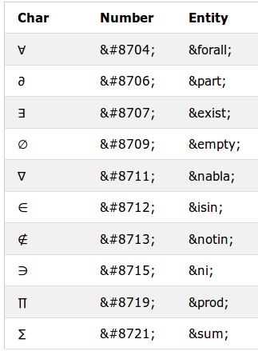
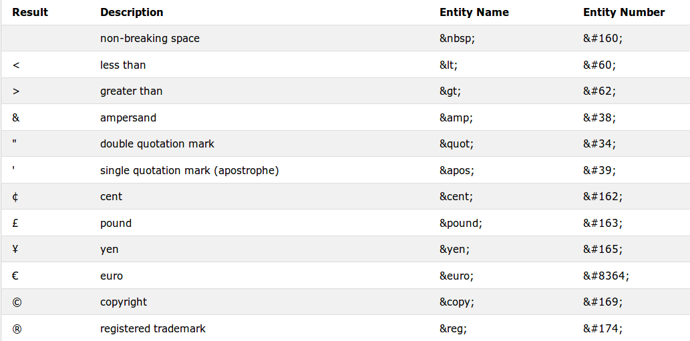
HTML entitások (entities) és szimbólumok (symbols)

Slide 22
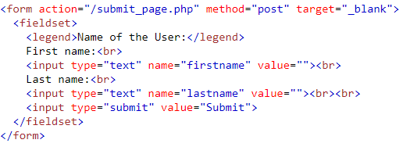
HTML űrlapok (forms)
A felhasználó részéről érkező adatok begyűjtésére (inputok)!
Több fajta beviteli forma létezik, melyek egy űrlapon belül kombinálhatóak.
Jele: <form> </form>
Atrribútumok:
* action -> hova küldje
* target -> küldés helyének „megjelenése”
* autocomplete -> adatatok megjegyzése és kitöltése
* method -> POST vagy GET (különbség!!!), esetleg DELETE, PUT
* name -> űrlap neve
* novalidate -> böngésző ne validáljon
* accept-charset
* enctype

Slide 23
HTML űrlapok -> bevitel (input)
A bevitelnek több fajtája használható, egy űrlapon belül kombinálható.
Rengeteg lehetőség adódik, melyek után érdemes utánaolvasni! -> példa (következő dia)
Jele: <input />
Atrribútumok:
* name -> egyedi elnevezés
type -> button, checkbox, color, date, datetime-local, email, file, hidden, image, number, month, password, radio, range, reset, search, submit, tel, text, time, url, week
Hasonlóak:
<select> -> legördülő lista, menü
<textarea> -> szöveges mező
<button> -> gomb (fajtáját mindig érdemes megadni: type=”button”)
<datalist>
<output>

Slide 24
HTML űrlapok -> bevitel (input)
Input mező attribútumai:
autocomplete autofocus
form formaction
formenctype formmethod
formnovalidate formtarget
height and width list
min and max multiple
pattern (regexp) placeholder
required step

Slide 25
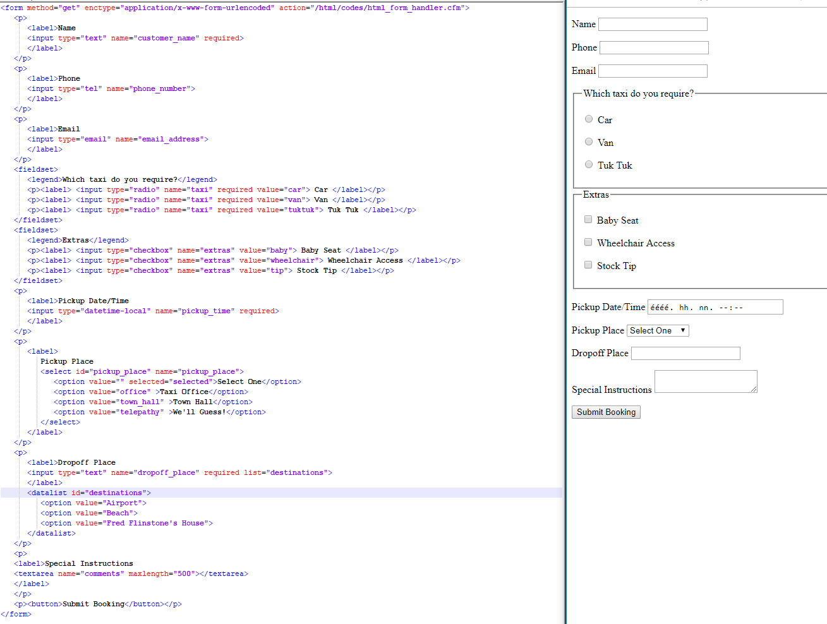
HTML űrlapok -> bevitel (input)

Slide 26

HTML sokoldalúság
Érdemes utánuk nézni:
* Iframes
* JavaScript
* Styles
* Head
* Layout
* Computercode
* Entities
* Charset
* XHTML
* Encoding
* APIs (!)

Slide 27
HTML média (media)
Canvas: Grafikai felület, használatához JS szükség
Jele: <canvas>
SVG: Scalable Vector Graphics
Jele: <svg>
Hasonlóság: grafikai megoldások honlapon belül
Különbség: SVG elemei elérhetőek és a böngésző újraolvassa, a canvason pixelről pixelre történik a képzés és változása esetén teljes „újratöltést” igényel
Példák (W3School)
Canvas: https://www.w3schools.com/html/html5_canvas.asp
SVG: https://www.w3schools.com/html/html5_svg.asp

Slide 28
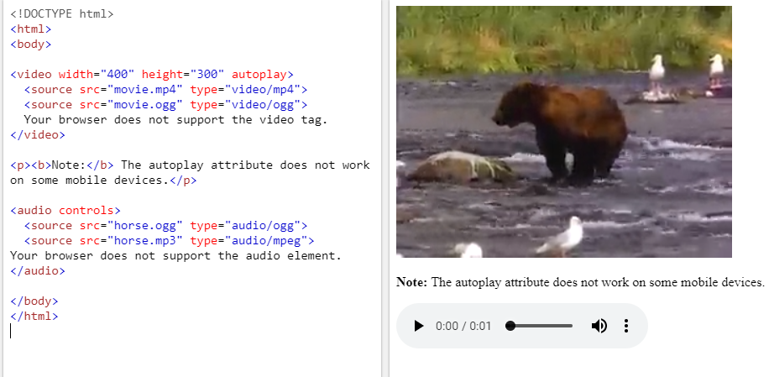
HTML média (media)
Média bármi lehet egy weboldalon, amit látással vagy hallással érzékelünk.
<video> -> Legelterjedtebb és legkompatibilisabb az MP4.
<audio> -> Legelterjedtebb és legkompatibilisabb az MP3.
Egyéb kiegészítők (plug-ins)
YouTube videók is beszúrhatóak
Lásd: <iframe>
Számos opció a YouTube oldalán
Figyelni: elérhetőség, teljes képernyő

Slide 29
Szerkesztés futásidőben (Edit on the Run)
Elemezz, keress, értsd meg, próbálgasd és tanulj!
Browser DevTool (F12) használata a böngészőben
Inspect an element: CTRL + SHIFT + C
Bizonyos szintig betekinthetsz a struktúrába és a stílusba is
Feladat: módosíts egy megadott honlap főoldalán!

Slide 30
Best practices
- Zárd le a cimkéket - Határozd meg a megfelelő dokumentum típust
- Sose használj „inline” stílusjegyeket - Minden CSS fájlt helyezz a „head”-be
- A JS fájlokat helyezd az oldal végére - Ne használj „inline” JavaScript kódot
- Folyamatosan validált a kódodat - Használj „inspect” eszközöket (pl. Firebug)
- Címke neveid kisbetűsek legyenek - Használd a cím cimkéket a súlyozásra
- Navigációt foglald rendezetlen listába - Kezeld külön az Internet Explorert
- CSS és JS kompresszió a végén - Revidiáld a felesleges kódrészleteket
- A képeknek mindig „alt” attribútum - Tanulmányozd más oldalak forráskódját
- Lásd el formázással az elemeidet - Tanuld meg a HTML cimkéket
- Tervezd meg az oldalad szerkezetét - Foglalkozz a Photoshoppal, képszerkesztéssel
- (Egyelőre) ne használj „framework”-t - Gyakorolj!

Slide 31
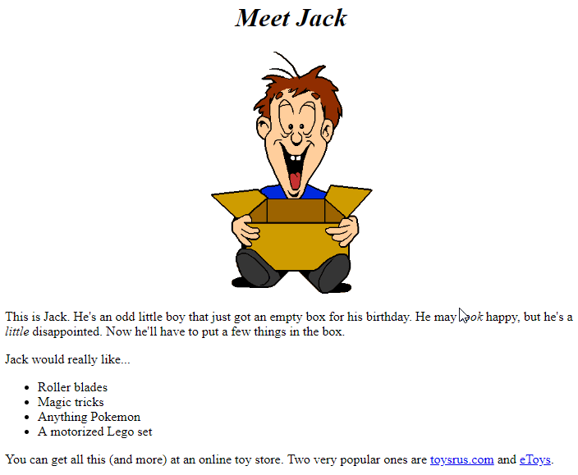
HTML gyakorlás és feladatok

Slide 32
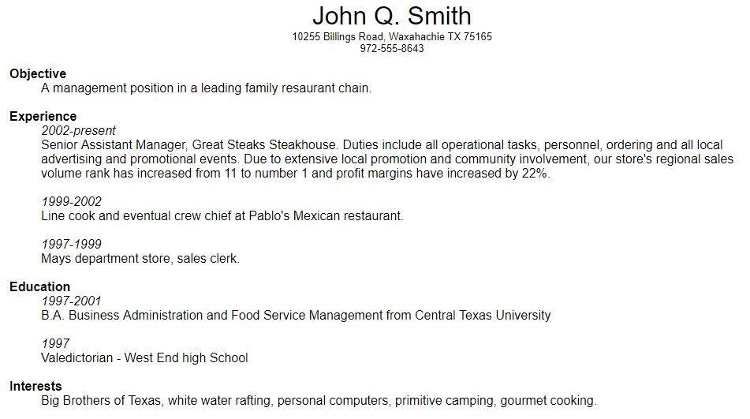
HTML gyakorlás és feladatok

Slide 33
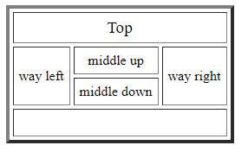
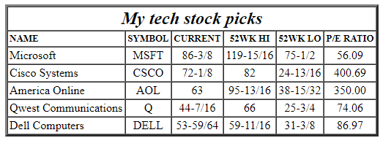
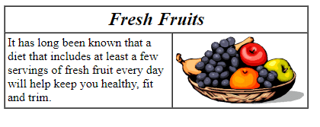
HTML gyakorlás és feladatok

Slide 34
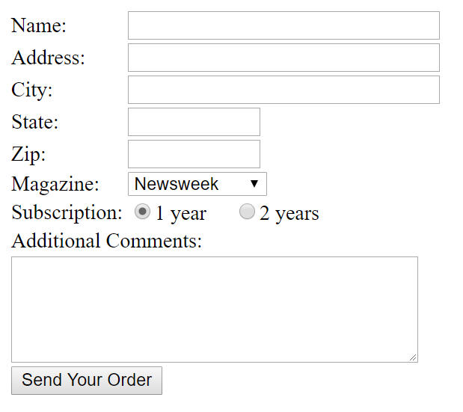
HTML gyakorlás és feladatok

Slide 35

HTML ismétlés és házi feladat
regisztrálj és/vagy jelentkezz be a CodeAcademy oldalára
kezdd el a HTML alapjai kurzust: https://www.codecademy.com/learn/learn-html
kérdezz, ha valami nem világos vagy új, eddig nem említett témával találkozol
juss el minél tovább, és fejezd be házi feladatként -> 100 %

Slide 36
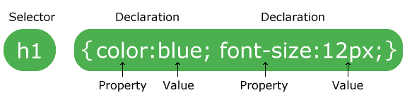
CSS alapfogalmai
Teljes kifejezése: Cascading Styling Sheets
Stílusleíró nyelv a HTML, XHTML és XML alapú dokumentumokhoz
Önmagában tehát nincs létjogosultsága
HTML elemek megjelenését szabályozza
Külső CSS oldalak CSS fájlban tárolódnak (kiterjesztés: .css)
Időt spórol, látványos eredményű, különböző megjelenési és méretbeli variációkat biztosít az oldalak kinézetéhez.

Slide 37
CSS szintaxis
Formai követelmények: szelektortól függően annak írása változhat, „bajusz” zárójelek közé foglalva a deklaráció, pontosvessző a deklaráció végén
Selector: megcélzott elem a HTML oldalakon
Declaration: kifejezés, mely a gyakorlati változást eszközöli
- Property: módosítani, beállítani kívánt tulajdonság
- Value: a tulajdonság új, megadott értéke (nincs szóköz az értékben!!!)

Slide 38
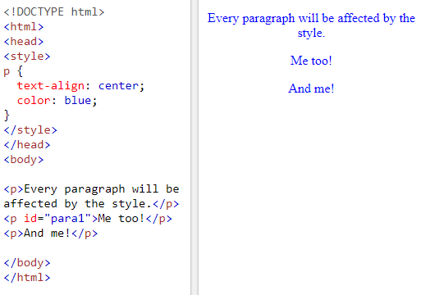
CSS szintaxis
Szelektor típusok:
Általános: p
ID: #article
Class: .articles
Vegyes: p.articles
Összevonás: h1, h2, p
Kommentár: /* */

Slide 39
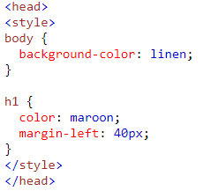

CSS alkalmazási módok
Külső CSS fájl beszúrása a „head”-ben történik
Belső CSS formázás használata csak egyes oldalak egyedi módosítására
Soros beszúrású CSS használata mellőzendő

Slide 40
CSS alkalmazási hierarchia
Egyszerre több típusú vagy több fájl használata is előfordul
Bizonyos kifejezések ugyanazokat az elemeket célozzák meg
Alkalmazásuk szerint a következő a hierarchia:
1. Inline style (Soros CSS)
2. External and internal style sheet (Külső CSS)
3. Browser default (böngésző alapértelmezett)
* CSS fájl lehet saját fájlunk vagy külsőleg beszúrt is

Slide 41

CSS sajátosság (specificity)
Egyszerre több szabály is vonatkozhat ugyanarra az elemre
A böngésző követi a sajátosság szabályait (pontozásos rendszer)
Azonos értékeknél a sorrendben későbbi válik érvényessé!
Külső és belső stílus egyezésénél a belső közelebb „célozza” meg az elemet
„Erőszakos” felülírás: !important -> Fejlesztési szempontból fenntarthatatlan!
Hierarchia szabályai:
Inline style: 1000/db
ID: 100/db
Class, attribute, pseudo-class: 10/db
Element, pseudo-element: 1/db

Slide 42
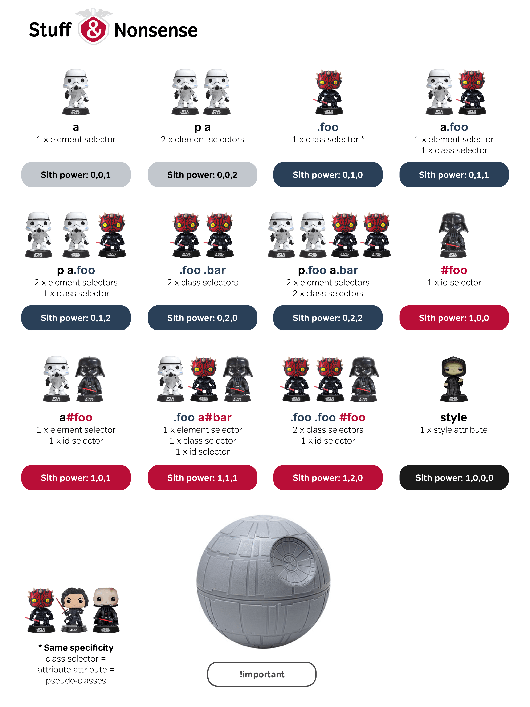
CSS specifity - Illusztráció

Slide 43


CSS szín és háttérszín (colour és background colour)
Szín: color
Háttérszín: background-color
Megadható több módon is:
Name (140 darab) -> HotPink
RGB (red, green, blue) -> rgb(238, 130, 238)
HEX (rr, gg, bb) -> #ee82ee
HSL (hue, saturation, lightness) -> hsl(300, 76%, 72%)
RGBA (red, green, blue, alpha) -> rgba(238, 130, 238, 0.6)
HSLA (hue, saturat., light., alpha) -> hsl(300, 76%, 72%, 0.6)

Slide 44
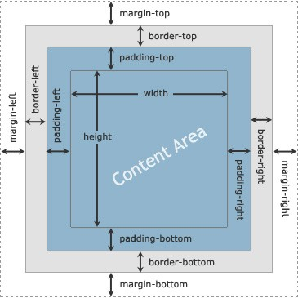
CSS Box Model
Content: tartalom (pl. szöveg, kép)
Width/Height: elem szélessége, magassága
Padding: helykitöltés
Border: határszegély
Margin: perem
Outline: külvonal
Az oldalak egyben, külön-külön vagy akár párban
is szabályozhatóak (szín, vastagság, típus, forma stb.)
- pl. border-style -> egy beállítás eltérő szélekre
Olvass utána: mindegyik paraméterezése hasonló!

Slide 45
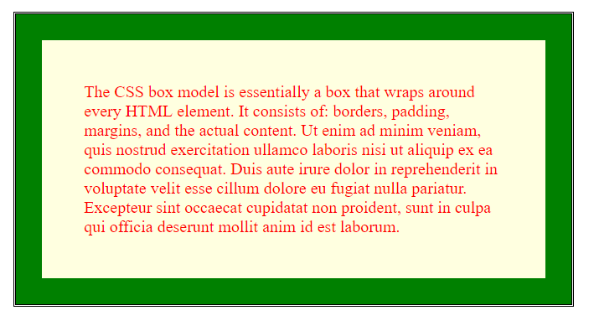
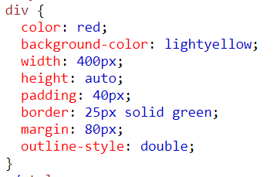
CSS Box Model
Elem méreteinek számítása -> Width: 400px + 40px + 40px + 25px + 25px + 80px + 80px = 690px

Slide 46
CSS mértékegységek (abszolút és relatív)
Egység | Leírás | Példa
% | Százalékos módon határozza meg a méretet egy közeálló értékhez képest. | p {font-size: 16pt; line-height: 125%;}
cm | Centiméterben határozza meg a mértékegységet. | div {margin-bottom: 2cm;}
em | Relatív mértékegység, mely az egységnyi betűmérethez igazodik, vagyis, ha pl. a betűméret 12px, akkor 2em nagyság 24 pixelt jelöl. | p {letter-spacing: 7em;}
ex | Relatív mértékegység, melynek egy egységnyi mérete megegyezik az adott betűtípus kisméretű "x" betűjének méretével. | p {font-size: 24pt; line-height: 3ex;}
in | Hüvelykben (inch) határozza meg a mértékegységet. | p {word-spacing: .15in;}
mm | Milliméterben határozza meg a mértékegységet. | p {word-spacing: 15mm;}
pc | Picaban határozza meg a mértékegységet, ahol 12 pont képez 1 picát. | p {font-size: 20pc;}
pt | Pontban határozza meg a mértékegységet, ahol 1 pont a hüvelyk 1/72-d része. | body {font-size: 18pt;}
px | Képernyő pixelben határozza meg a mértékegységet. | p {padding: 25px;}
em -> szülő elem méretéhez igazodik, hatványozódhatnak a számok (pl. div-ben div-ben div stb.)
rem -> „root” em, vagyis a őselem (gyökérelem) méretéhez viszonyodik, ami átláthatóvá teszi
FONTOS: „margin” és „padding” esetében az em mindig az adott elemre érvényes „font-size”-ot követi

Slide 47
Best practice: EM és REM
A betűmérethez igazodnak a körülötte lévő egyéb beállítások, mint a margó és a párna területek, ezáltal több fajta képernyőméretnél elégséges csupán a betűméretet változtatnod, mert a többi beállítás követni fogja, arányaihoz mérten!
Használat:
-> negyed akkora méretűt szeretnék - .25em
-> két és félszer akkora arányút szeretnék – 2.5em
https://codepen.io/kevinpowell/pen/RKdjXe

Slide 48
Szöveg (text)
color | Szín
direction | Irány
letter-spacing | Helyköz
line-height | Sormagasság
text-align | Horizontális elrendezés
text-decoration | Szövegdíszítés
text-indent | Bekezdés
text-shadow | Árnyék
text-transform | Karakterátalakítás
text-overflow | Szövegtúlfolyás
unicode-bidi | Szövegdekódolás (szövegiránnyal együtt)
vertical-align | Vertikális elrendezés
white-space | WS kezelése szövegen belül
word-spacing | Szóközök

Slide 49
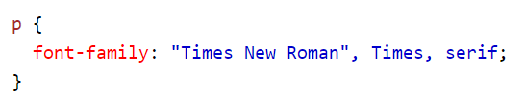

Betű (font) és ikon (icon)
Betűk:
font-style: normal, italic, oblique
font-size: <lásd a mértékegységeknél>
font-weight: normal, bold… -> vw („viewport” szélességhez alkalmazkodás)
font-variant: normal, small-caps…
egyéb variációk és lehetőségek
font-family: több is megadható, ha mondjuk a magasabb prioritásút nem támogatja a böngésző
Ikonok:
Jele: <i></i>
Könnyen beszúrhatóak külső könyvtárakból, de igaz ez a betűcsaládokra is!

Slide 50
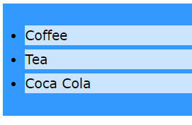
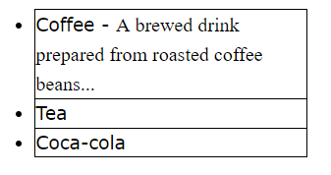
Hivatkozás (link) és lista (list)
Hivatkozás:
Állapotok: a:link a:visited a:hover a:active
Szabály: a:hover KÖTELEZŐEN az a:link és a:visited után következik, illetve a:active az a:hover után!
Általános szövegformázással lehet megcélozni
Lista:
Rendezetlen lista jelének változtatása: list-stlye-type list-style-image list-style-position
Könnyen beszúrhatóak külső könyvtárakból, de igaz ez a betűcsaládokra is!
Alapértelmezett formázás eltűntethető: list-style-type: none; margin: 0; padding: 0;
Egyesített formázás: list-style: <type> <position> <image>

Slide 51
Táblázat (table)
Táblázat egészsére vonatkozó szabályok <table> cimkén belül:
border: körvonal jellemzői
border-collapse: összeérhetnek a körvonalak
border-spacing: körvonalak közti hely
caption-side
empty-cells
table-layout
Reszponzív kinézet:
<div> elembe tenni, és annak a „div”-nek egy „overflow-x:auto” stílusjegyet adni!
Könnyen beszúrhatóak külső könyvtárakból, de igaz ez a betűcsaládokra is!
Táblázatok kinézete a „végtelenségig” változatossá lehet tenni

Slide 52
CSS megjelenés
A megjelenést, az elemek elrendezését, egymáshoz viszonyított helyzetét, illetve bemutatását rengeteg jellemző alapján módosíthat és alakítható:
Display
Width, max-width
Position
Overflow
Float
Align
Ezek tudatos használata nagyban megkönnyíti a jó CSS használatát és írását.

Slide 53
Nézet és láthatóság (display)
Emlékeztető: inline element vs. block element!
display:
none -> az elem helyet sem foglal el
inline -> csak a szükséges helyet foglalja, dimenziói nem állíthatóak
block -> horizontálisan kitölti a sorban a helyet, dimenziói változtathatóak
inline-block -> elhelyezkedése soros, de méretei változtathatóak
flex -> lásd később!
grid -> lásd később!
stb.
visibility:
hidden -> csak eltünteti az adott elemet, nem látható
A „none” vagy „hidden” alkalmazása a JavaScript esetében jellemző, míg az „inline” és a „block” alkalmazása a stílusos megjelenítés szempontjából jelentős.

Slide 54
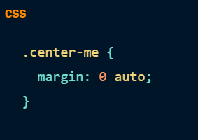
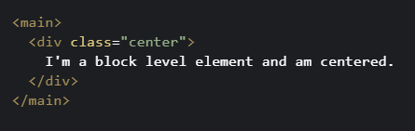
Kiterjedés (width, max-width)
„Tricky”: Block-elem középre rendezése -> „width” megadása, „margin” értéke „auto”, reszponzív nézethez inkább „max-width” használata javasolt

Slide 55
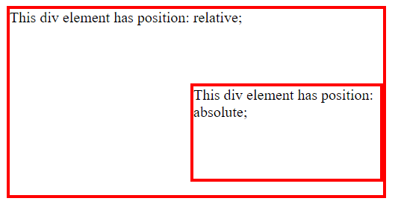
Pozíció (position)
Elem elhelyezkedését befolyásolja: static, relative, fixed, absolute, sticky
Beállítás után használató mértékegység megadásával: left, rigth, bottom, top
* static: követi az oldal rendezési beállítását
* relative: normál helyzetéhez képest pozícionálható
* fixed: a képernyőnézethez kapcsolódik és állandó
* absolute: az őséhez viszonyítja a helyzetét
* sticky: „ragadós”, vagyis keveréke a „relative” és „fixed” helyzetnek, nézőponttól függően, de mindig látszik
* z-index: alapértelmezettnek mindegyik 0, vele szabályozható az egymásra helyezett elemek láthatósága (pl. -1 értékkel az elem mögé kerülhet)

Slide 56
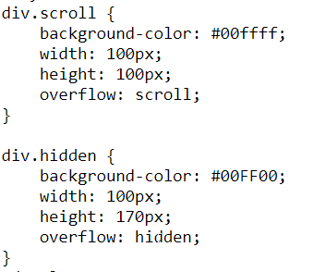
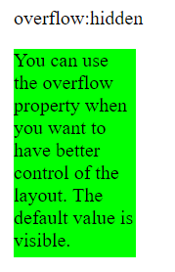
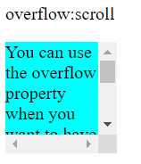
Túlfolyás (overflow)
Ha az elem túl nagy ahhoz, hogy az adott nézetben elférjen, az „overflow” szabályozza le. Külön szabályozható a függőleges (overflow-y) és a vízszintes (overflow-x) túlcsordulás is.
* visible: alapértelmezett érték, és ilyenkor nincs lekezelve, mekkora rész legyen látható
* hidden: csak a méretbe igazodó tartalmi rész látszik, a többi „ki van takarva”
* scroll: görgetősávot adunk horizontálisan és/vagy vertikálisan
* auto: olyan, mint a „scroll”, de csak akkor jelenik meg, ha nagyobb az elem mérete

Slide 57
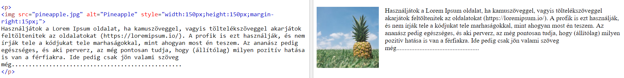
Lebegés (float)
A „float”-tal az adott környezeten, vagy elemen belül szabályozhatjuk, hogy merre ússzon vagy lebegjen a megcélzott elemeünk: left, right, none, inherit (örökli a szülő elem hasonló tulajdonságát). Régen arra használták, hogy képeket illesszenek be szövegekkel együtt.
A „clear”-rel megadható, hogy merre engedélyezzük az elemek csúszását, lebegését, és javasolt együtt használni, ha már beállítottuk a „float”-ot: none, left, right, both, inherit
Ha egy egységen belül egymás mellé rendezünk elemeket, és szeretnénk, ha követnék egymás méretét, akkor használjuk az „overflow: auto” beállítást.

Slide 58
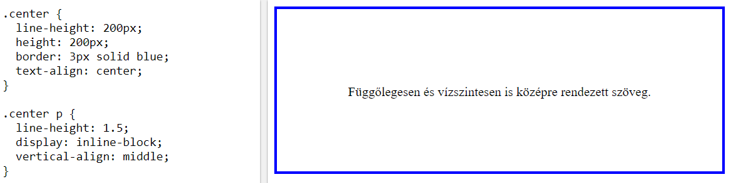
Igazítás (align)
Inline element -> Alapvetően annyi helyet foglal, amennyi kell neki (display: inline), de a kiterjedés módosítható a „display: inline-block” beállításával.
Teljes rendezés vízszintesen középre (lásd korábban) -> 1. display: block 2. margin: auto
Elemen rendezés vízszintesen középre (pl. szöveg) -> text-align: center
Teljes rendezés függőlegesen középre -> padding: <érték>px 0 vagy height: <A ért.>; line-height: <A ért.>
Alternatív függőleges középre rendezés -> transform: translate(-50%, -50%)

Slide 59
Különlegesebb szelektorok és kijelölések
Attribútum szelektorok: A szelektoraink attribútummal is rendelkezhetnek, amelyek segítségével feltételeket fogalmazhatunk meg az általunk szelektált elemek attribútumaira. Ezek a szelektor-attribútumok szögletes zárójelek között helyezkednek el. (pl. input[type=„password”])
Pszeudo-szelektorok: A CSS pszeudo-osztályokkal olyan elemeket tudunk megcélozni, amelyeket az egyszerű id vagy osztály szelektorokkal nem. A pszeudo-osztályokkal az elemeket tulajdonságaik, állapotuk vagy relatív elhelyezkedésük alapján tudjuk kiválasztani. (LISTA)
Pszeudo-elemek: A dokumentumunk része, nem valódi HTML elem, azonban testreszabhatjuk CSS segítségével. Olyan, mint egy virtuális HTML elem – amit módosíthatunk, de nem köthető HTML címkéhez. (LISTA)
Áttetszőség: Az „opacity” egy elem áttetszőségét adja meg (1.0 jelenti a teljes láthatóságot, vagyis a 100%-ot, és haladunk tizedessével lefelé, pl.opacity: 0.4 jelenti a 40% értéket az eredetihez képest.

Slide 60
Navigációs (navigation bar) és legördülő menü (dropdown)
Navigációs menü: Minden weboldal nélkülözhetetlen része, mely egyszerű HTML elemre, általában listára építkezik (pl. rendezetlen listába beszúrt linkek sorozata), melyeket aztán CSS-el alakítunk dizájnossá.
Legördülő menü: A weboldalakon a navigációs menüben, vagy bizonyos beviteli elemeknél gyakran előfordulnak legördülő menük, általában egérrel az elem fölé navigálás során nyílnak le.
Mindkét megoldás tiszta CSS használatával meglehetősen összetett tud lenni. Gyakran használnak előre megírt menütípusokat (pl. Bootstrap használatával).
Példák: https://medium.com/level-up-web/20-responsive-navigation-solutions-examples-codes-21644390afeb

Slide 61
CSS haladó funkcionalitás
Combinators -> Szelektorok közötti kapcsolatot írja le.
Image Gallery -> Képtár létrehozására is van mód.
Image Sprites -> Több kép egybe történő kombinálása.
Counters -> Nem hagyományos változó értékek CSS szabállyal növelve.
Rounded Corners -> A "border-radius" módosításával lehet kerekíteni.
Border Images -> Az elem körül képszerű határvonal/keret is lehet.
Backgrounds -> Több egymásra simuló háttér is használható.
Gradients -> Háttér színátmenete vagy fényerőváltozás állítható.
Shadows -> Árnyékok és többdimenziós hatás keltése az elemekre.
Text Effects -> Szöveg iránya, sortörés és sok más beállítható.
Web Fonts -> Olyan betűtípusok használata is, melyek nincsenek lokálisan.

Slide 62
CSS haladó funkcionalitás
2D Tranforms -> Elem mozgatható, méretezhető, forgatható lehet.
3D Transforms -> Háromdimenziós hatást keltő mozgás az elemeknél.
Transitions -> Bizonyos időn belül átmenettel változhat a CSS érték.
Animations -> Animációk használata JS vagy más külsős plug-in nélkül.
Tooltips -> Felbukkanó kis szövegbuborékok alkalmazására.
Style Images -> Számos módon, pl. "object-fit", hogy ne legyen torzulás.
Buttons -> Beviteli adatok küldésénél érdekes, sokoldalúbb megoldás.
Pagination -> Stílusos oldalszámozás is alkalmazható.
Responsive Design -> Különböző képernyőméreteken és kijelzőkön élvezhető tartalommegjelenítés.
Grid Layout -> Elősegíti, hogy ne csak a fő tartalmat, de egész oldalt fel lehessen osztani.
Multiple Columns, User Interface, Variables, Box Sizing, Media Queries... Learn CSS!

Slide 63
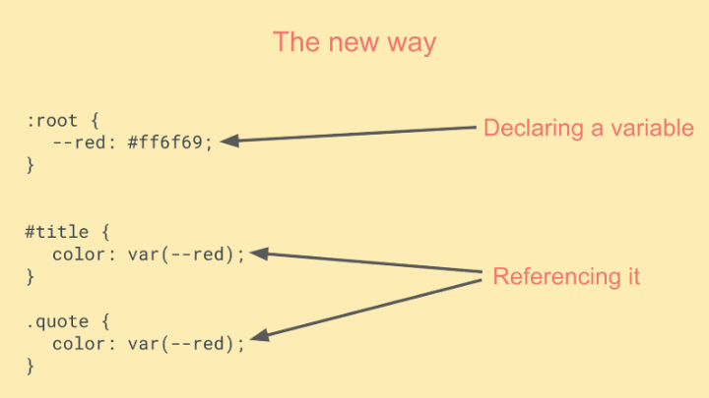
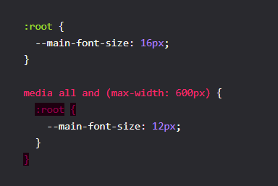
Változók (variables)
Egyszerűbb, átláthatóbb és fenntarthatóbb kódot tesz lehetővé!
Globális CSS változó Lokális CSS változó

Slide 64
Nézet és láthatóság (display) - GYAKORLÁS
KÖVETKEZIK:
oldalak elrendezése, strukturálása -> GRID és FLEX-BOX segítségével!
Grid és Flex-Box practice
Responsive design
Third-party CSS libraries
DEMÓZÁS - PROJETKMUNKA
Gyakorlás:
Töltsd fel tartalommal, „angolosítsd”, illetve tegyed élvezhetővé és stílusossá a korábbi feladatokban kidolgozott HTML kódodat!
Regisztrálj és juss el minél tovább a CodeAcademy HTML&CSS tanfolyamában: https://www.codecademy.com/catalog/language/html-css
Keress, olvass, próbálgass -> források:
https://developer.mozilla.org/hu/docs/CSS
https://developer.mozilla.org/hu/docs/Web/HTML
Kérdezz, és konzultálj a társaiddal!

Slide 65
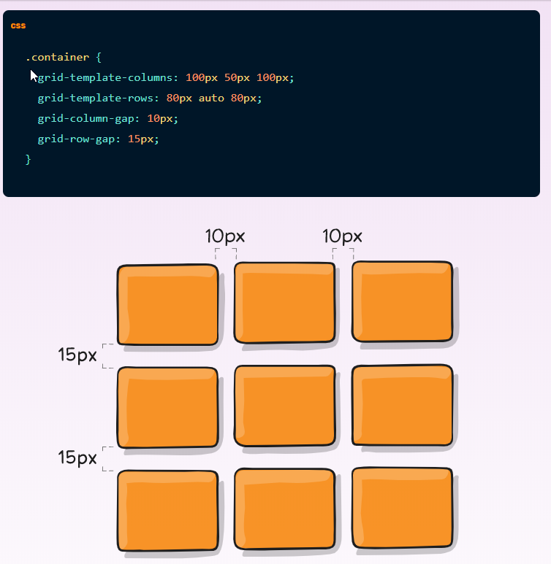
Népszerű és praktikus rácsos elrendezés -> GRID LAYOUT (!)
grid-template-columns: cellák/oszlopok mérete és száma
grid-template-rows: sorok mérete és száma
grid-gap: sorok és cellák közötti távolság nagysága
grid-column-gap
grid-row-gap

Slide 66
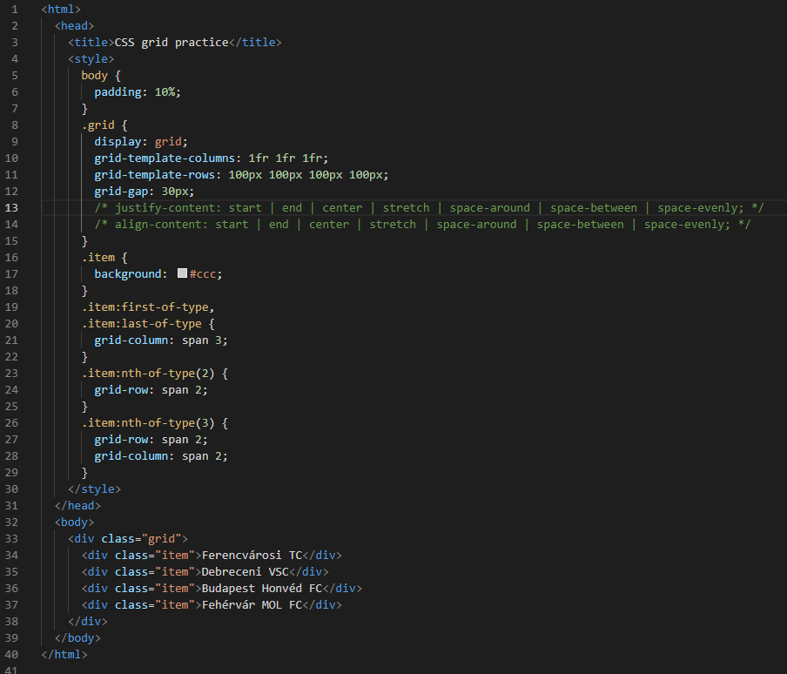
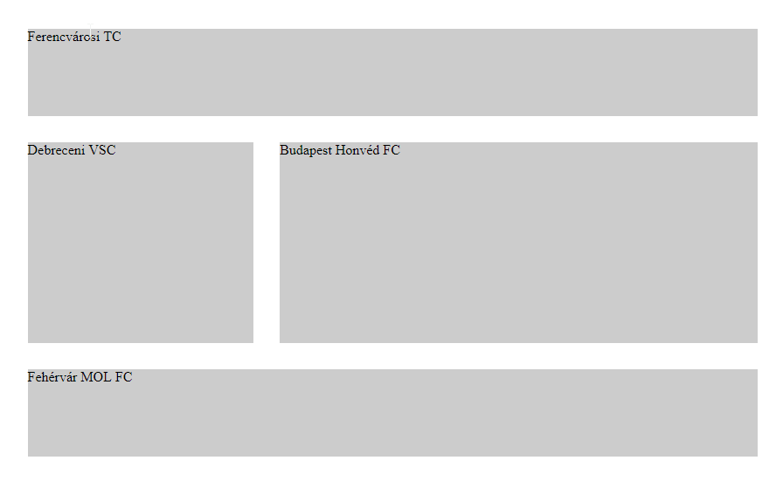

Slide 67
Népszerű és praktikus rácsos elrendezés -> GRID LAYOUT (!)
A CSS új típusú elrendezési funkciója, mely egyszerűsít és rövidít. -> display: grid
Gyakorlás a megértéshez:
https://cssgridgarden.com/#hu
https://www.w3schools.com/css/css_grid.asp
https://www.w3schools.com/css/css_grid_container.asp
https://weart.hu/css-grid-alapok/

Slide 68
Népszerű és praktikus rácsos elrendezés -> FLEXBOX (!)
Eddigi rendezés: block, inline, table, position
A Flexbox rugalmassá teszi a weboldal tervezését -> display: flex
Gyakorlás a megértéshez:
https://flexboxfroggy.com/#hu
https://www.w3schools.com/css/css3_flexbox.asp
https://css-tricks.com/snippets/css/a-guide-to-flexbox/
https://developer.mozilla.org/en-US/docs/Web/CSS/CSS_Flexible_Box_Layout/Basic_Concepts_of_Flexbox

Slide 69
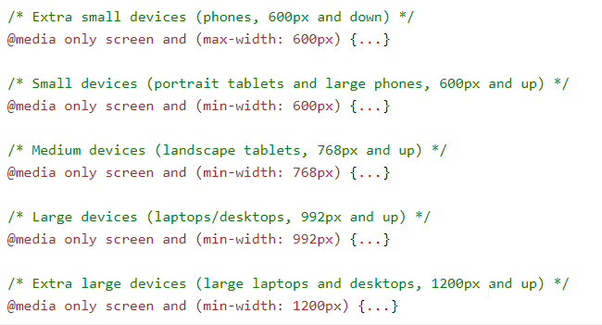
Reszponzív dizájn (responsive design)
A HTML és CSS kódot úgy írjuk meg, hogy automatikusan alkalmazkodjon a méretváltozás, a megjelenés, a láthatóság a különböző böngészőméretekhez és eszközökhöz (asztali, tablet, telefonok).
Legalább három méretre/kategóriára gondolni kell! Minden eszközön jól mutasson egy weboldalon!

Slide 70

Flexbox feladat
Készítsd el Flexbox használatával az alábbi weboldalt!

Slide 71
Külső könyvtárak és bővítmények
Bootstrap ( https://getbootstrap.com/ )
FlexBox Grid (http://flexboxgrid.com/ )
Tachyons ( https://tachyons.io/ )
Prettier – Code Formatter ( https://marketplace.visualstudio.com/items?itemName=esbenp.prettier-vscode )
CSS, SCCS and Less ( https://code.visualstudio.com/docs/languages/css )

Slide 72
Bootstrap (front-end framework)
Ingyenes és szabad forráskodú front-end framework
HTML és CSS webdizájn minták, template-k
JavaScript bővítmények
„Legyártott” stílusok, űrlapok, gombok, navigációk, „user interface”-ek stb.
Aktuális verzió: Bootstrap 4
Reszponzív funkció: „container” -> egyszerre megadható, hogy az adott elem hogyan viselkedjen a kicsitől a legnagyobb képernyőn
Legnépszerűbb front-end komponens könyvtár a világon!

Slide 73
Bootstrap (tutorials and links)
Bootstrap Official Homepage: https://getbootstrap.com/
Bootstrap Tutorial Republic: https://www.tutorialrepublic.com/twitter-bootstrap-tutorial/bootstrap-list-groups.php
Bootstrap W3Schools: https://www.w3schools.com/bootstrap4/
Bootstrap GitHub Repository: https://github.com/twbs/bootstrap
A hivatalos dokumentáció olvasása és legalább egy „tutorial” elvégzése ajánlott!

Slide 74
CSS ismétlés és házi feladat
regisztrálj és/vagy jelentkezz be a CodeAcademy oldalára
kezdd el a CSS alapjai kurzust: https://www.codecademy.com/learn/learn-css
kérdezz, ha valami nem világos vagy új, eddig nem említett témával találkozol
juss el minél tovább, és fejezd be házi feladatként -> 100 %

Slide 75
Sitebuilding
Köszönöm a figyelmet és a munkát!
Következzenek az egyéni projektmunkák, vagyis a saját weboldal bemutatása!
László Bálint, mentor
PROJEKTMUNKA – TÉMÁK KIVÁLASZTÁSA ÉS CSOPORTOK FELOSZTÁSA!

Slide 76
Sitebuilding projektfeladat
Oldal követelményei (Framework nélkül!):
Legalább két oldal/fájl.
Használjatok GIT-et (HTML/CSS Sitebuilding)
Működő belső és külső link
Rendezetlen lista létrehozása
Több adattípust tartalmazó űrlap létrehozása
Elrendezés: flexbox vagy grid (!!!)
Kép és szövegek
Háttérszín és szegélyek/margó beállítása
Minden elem stílust kapjon (külön „stylesheet”)
Szöveg mérete és a kép reszponzív legyen (két méretben)
CSS változók használata (legalább kettő)
Párban prezentáljatok! ☺

